Slide 1
Kontrasepsi

Slide 2
Cara Pemilihan Kontrasepsi Rasional dalam KB

Slide 3
Jenis – Jenis Kontrasepsi
Non- Hormonal
Kontrasepsi Hormonal
Kontrasepsi tanpa menggunakan alat/obat
Kontrasepsi sederhana untuk laki- laki
Kontrasepsi sederhana untuk perempuan
Pil
Suntikan

Slide 4
Kontrasepsi tanpa menggunakan alat/obat Senggama Terputus (Koitus Interuptus)
Penerikan penis dari vagina sebelum terjadinya ejakulasi
Efektivitas yang kurang berhasil
Faktor Gagal
Pengeluaran air mani sebelum ejakulasi (praejaculatory fluid)
Terlambat pengeluaran penis dari vagina
Pengeluaran semen dekat pada vulva (petting)

Slide 5
Pembilasan Pascasenggama (Postcoital Douche)
Pembilasan vagina dengan air biasa dengan atau tanpa larutan obat (cuka atau obat lain) segera setelah koitus
Tujuan : Mengeluarkan sperma secara mekanik dari vagina

Slide 6
Perpanjangan Masa Menyusui Anak
Efektivitas dapat mencegah ovulasi dan memperpanjang amenorea perempuan
Konsepsi dapat terjadi selagi perempuan tersebut masih dalam keadaan amenorea dan terjadilah kehamilan Kembali setelah melahirkan sebelum haid

Slide 7
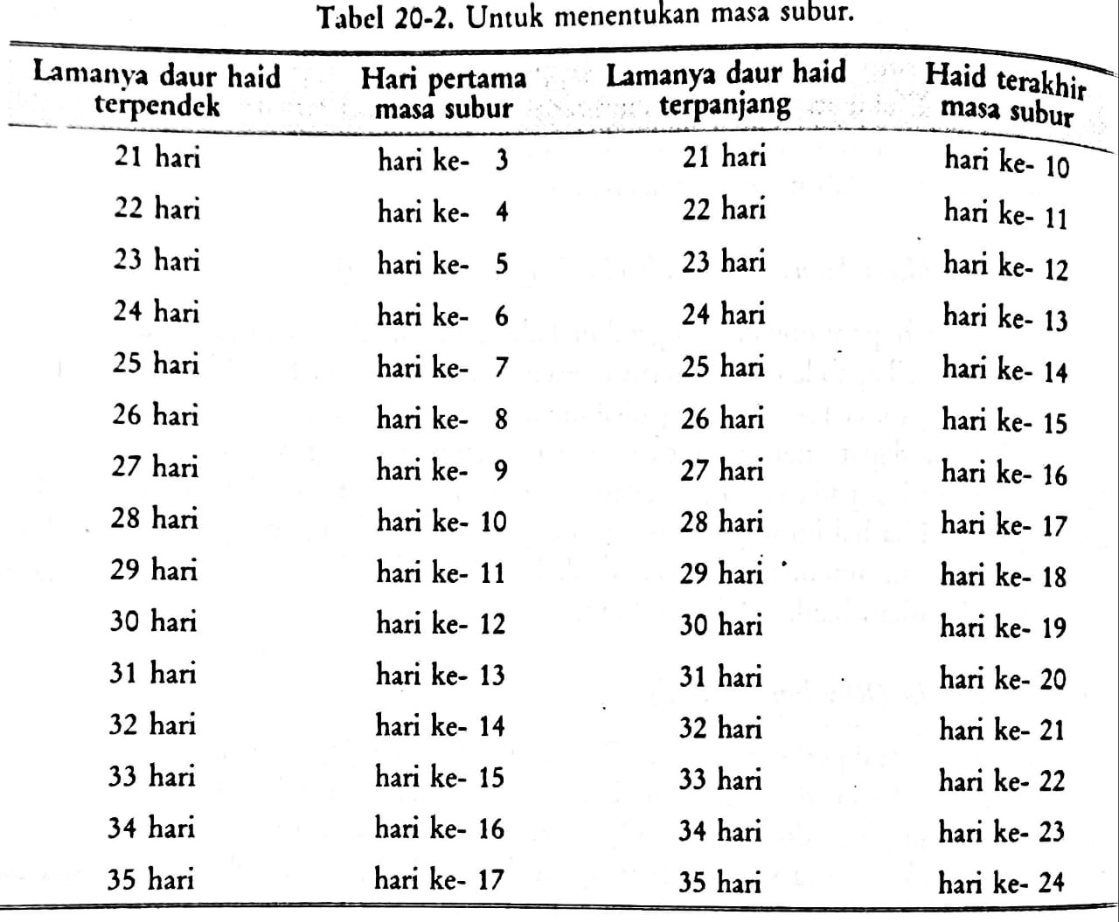
Pantang Berkala (Rhythm Method)
Menitikberatkan bahwa seseorang hanya dapat hamil pada masa “subur” yakni 48 jam sebelum masa ovulasi hingga 24 jam setelah masal ovulasi
Susah untuk menentukan waktu yang tepat dari ovulasi, harus punya catatan haid selama 6 bulan hingga satu tahun

Slide 8
Kontrasepsi sederhana untuk laki- laki Kondom
Kondom dapat berfungsi sebagai alat kontrasepsi juga dapat memberi perlindungan terhadap penyakit kelamin
Kerugian : Penghalang kenikmatan bagi pasangan akibat bahan dari kondom
Efektivitas tergantung dari mutu kondom dan ketelitian penggunaan
Hal yeng perlu diperhatikan
Pastikan kondom terpasang dengan baik sebelum koitus
Pasang kondom saat sedang ereksi, preputium ditarik terlebih dahulu
Tinggalkan bagian kecil di depan sebagai penampung sperma
Keluarkan penis pada saat masih ereksi

Slide 9
Kontrasepsi sederhana untuk perempuan Pessarium
Diafragma Vagina
Cervical Cap

Slide 10
Kontrasepsi sederhana untuk perempuan Pessarium
Kontraindikasi
Kelemahan
Sistokel berat
Prolapse uteri
Fistula vagina
Hiperantefleksio atau hiperretrofleksio uteri
Biasanya Wanita terpelajar
Pemakaian tidak teratur dapat menyebabkan kegagalan
Tingkat kegagalan lebih tinggi dari pil atau IUD

Slide 11
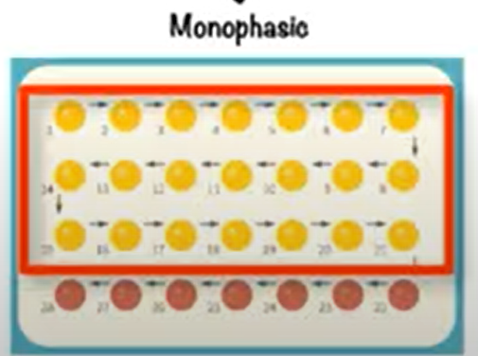
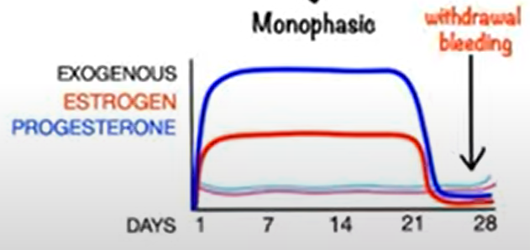
Kontrasepsi Hormonal Pil Kontrasepsi Kombinasi
Kandungan : Estrogen sintetik dan Progesteron sintetik
Mekanisme Kerja
Menekan sekresi LH dan FSH maka mencegah ovulasi
21 Hari Estrogen + Progesteron
7 Hari Suspensi / Placebo

Slide 12
Kontrasepsi Hormonal Pil Kontrasepsi Kombinasi
Keuntungan
Efek Samping
Mencegah ovulasi
Lendir serviks uteri lebih kental -> menghalangi sperma masuk
Kontra Indikasi
Mutlak : Endometriosis (tumor akibat estrogen), penyakit hati (akut maupun kronis), Riwayat trombo-emboli, kelainan serebro vaskuler, DM dan kehamilan
Relatif : Depresi, migrain, mioma uteri, hipertensi, oligomenorea dan amenorea.(diawasi 3 bulan sekali).
Estrogen : Rasa mual, retensi cairan, sakit kepala, nyeri mammae, fluor albus
Progesteron : perdarahan tidak teratur, bertambah nafsu makan dan peningkatan berat badan, akne, alopesia, terkadang mamae mengecil, fluor albus, dan hipomenorea
Efek samping berat : trombo-emboli, tromboflrbitis, emboli paru-paru, dan thrombosis otak bila ada factor resiko

Slide 13
Kontrasepsi Hormonal Pil Kontrasepsi Kombinasi
Keuntungan
Kekurangan
Efektivitas 95-98%
Frekuensi koitus tidak perlu diatur
Siklus haid jadi teratur
Keluhan-keluhan dismenorea yang primer menjadi berkurang atau menghilang
Pil harus diminum tiap hari. Kadang merepotkan
Terdapat efek samping walau sementara
Terkadang setelah berhenti minum pil dapat timbul amenorea persisten
Harga yang relative mahal bagi penduduk tertentu

Slide 14
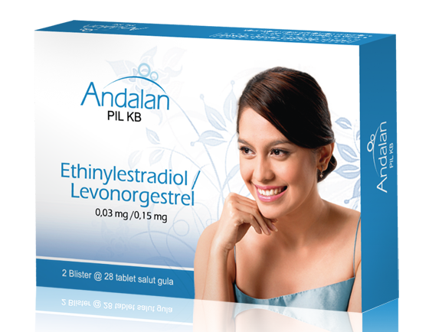
Kontrasepsi Hormonal Pil Kontrasepsi Kombinasi
Sediaan
Cara Pemakaian
Pada pertama kali dianjurkan yang mengandung 50 ug (estrogen) mestranol dan 0,1 mg norethindrone (progesteron)
Satu bungkus 21(atau 22)
Diminum dari hari ke – 5 haid tiap hari, diminum malam sebelum tidur hingga habis dan diulang seperti awal.
Satu bungkus 28
Dimulai dari hari pertama haid diminum yang inaktif terlebih dahulu

Slide 15
Mini-pill (Continous Low Dose Progesterone Pill, atau Prostagen Only Pill)
Mekanisme

Slide 16
Mini-pill (Continous Low Dose Progesterone Pill, atau Prostagen Only Pill)
Mekanisme
Bukan penghambat ovulasi
Pengentalan lender servik -> menghalangi pergerakan sperma
Atropi endometrium -> menghalangi nidasi balastokista
Dosis : 0,5 mg / hari

Slide 17
Postcoital Contraception (Morning After Pill)
Mekanisme
Penelitian menemukan bahwa estrogen dosis tinggi dapat mencegah kehamilan jika diberikan segera setelah koitus yang tidak dilindungi
Menghalangi implantasi blastokista dalam endometrium
Kegagalan 2,4%

Slide 18
Postcoital Contraception (Morning After Pill)
72 jam setelah koitus minum pil pertama
12 jam setelah pil pertama minum yang kedua
Minum 2 tablet sekaligus dalam waktu 12-72 jam postcoitus

Slide 19
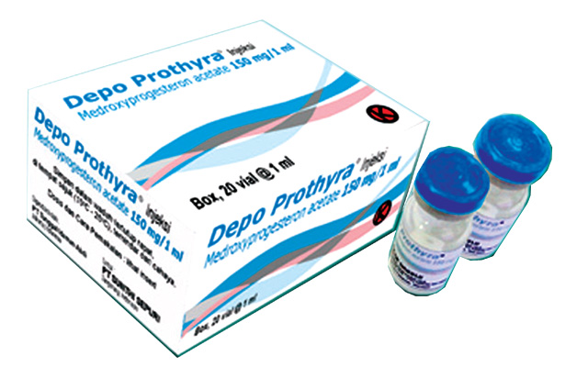
Kontrasepsi Suntikan (Depo Provera) Suntikan setiap 3 bulan
Definisi
Mekanisme
Depo Provera adalah 6- alfa-medroksiprogesteron yang digunakan untuk tujuan kontrasepsi, mempunyai efek progesterone kuat
Menghalangi ovulasi dengan menekan pembentukan GnRH pada hipotalamus
Lendir servik makin kental
Implantasi ovum dalam endometrium dihalangi
Mempengaruhi transport ovum di tuba

Slide 20
Kontrasepsi Suntikan (Depo Provera) Suntikan setiap 3 bulan
Keuntungan
Kekurangan
Efektivitas tinggi
Pemakaian sederhana
Waktu injeksi yang tidak terlalu sering
Reversibel
Cocok untuk ibu menyusui dan baru melahirkan
Perdarahan tidak teratur (spotting,breakthrough bleeding)
Amenorea
Dosis : 150 mg/ 3ml single dose IM

Slide 21
Suntikan setiap bulan (Monthly Injectible)
Kandungan
Mekanisme
2 Macam hormone progestin dan estrogen biasa disebut kontrasepsi suntikan kombinasi
Medroxy progesterone acetate (MPA)/ estraduik caprionate atau norethisterone enanthate
Mencegah ovulasi
Bila tepat waktu angka kehamilan kurang dari 1 per 100 perempuan yang menggunakan kontrasepsi dalam satu tahun pertama

Slide 22
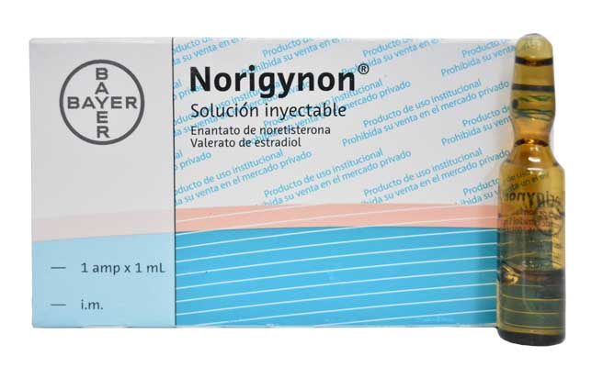
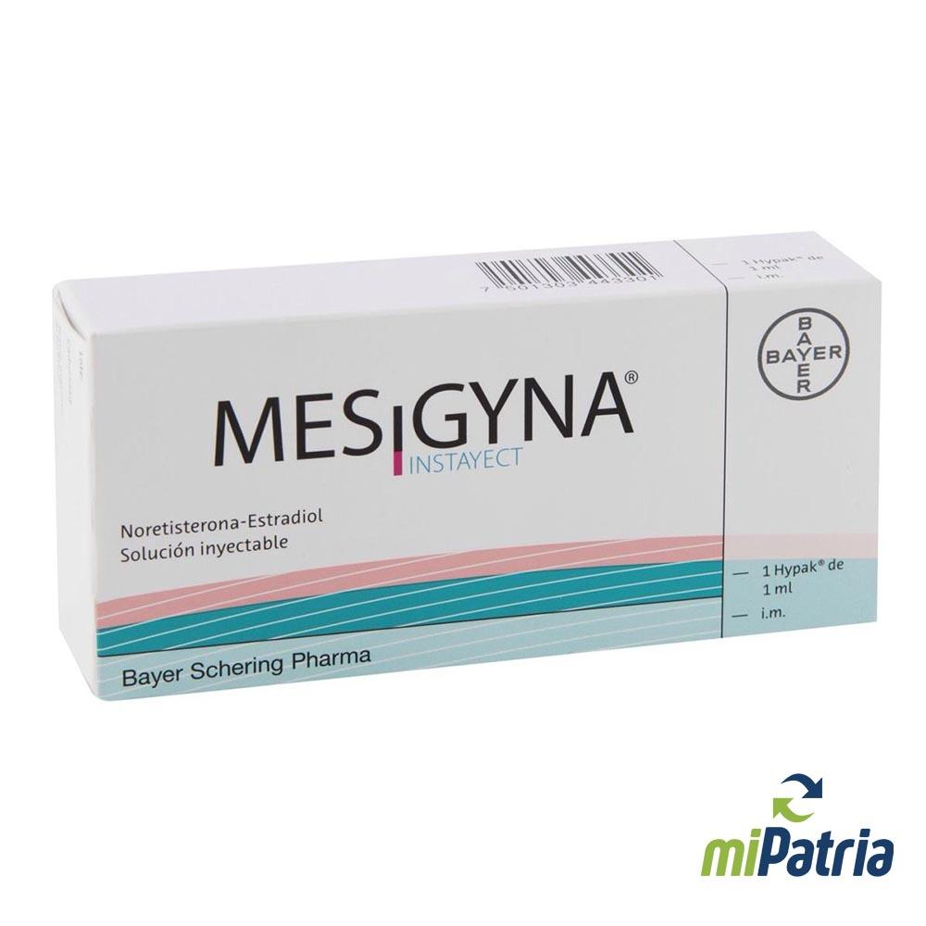
Suntikan setiap bulan (Monthly Injectible)
Obat yang beredar
Cyclofem
Cycloprovera
Mesygna
Norygnon
Dosis : 1 vial/1 ampul per injeksi IM diberikan dalam 5 hari pertama haid

Slide 23
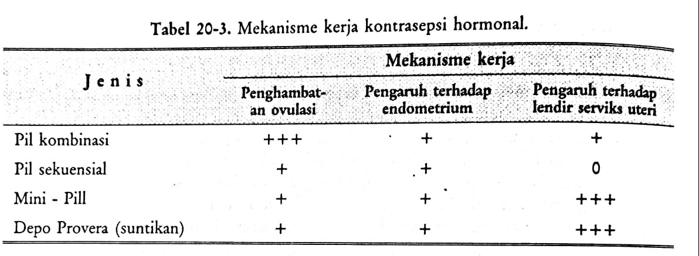

Slide 24
Alat Kontrasepsi dalam Rahim (AKDR) Intra Uterine Device (IUD)
Meksnisme Kerja IUD
Reaksi peradangan endometrium yang disertai serbukan leukosit yang dapat menghancurkan blastokista atau sperma
Peningkatan kontraksi uterus menghalangi nidasi
Peningkatan PG pada uterus
Ionisasi sperma oleh tembaga

Slide 25
Alat Kontrasepsi dalam Rahim (AKDR) Intra Uterine Device (IUD)
Jenis-Jenis IUD
Lippes Loop (1960), TCu380A (1980), GyneFix-mini (2000).(Kiri-kanan)
Linear terbuka : Lippes loop, Sef-T-coil, Delkon shield, Cu-7, Cu-t, Spring coil, Margulies spinal
Tertutup : Ota ring, Antigen F, Ragab ring, Cincin Gravenberg, cincin Hall-stone, Birnberg bow

Slide 26
Alat Kontrasepsi dalam Rahim (AKDR) Intra Uterine Device (IUD)
Keuntungan
Efek Samping
Umumnya hanya butuh sekali pemasangan
Tidak terdapat efek sistemik
Ekonomis
Efektivitas cukup tinggi
Reversible
Perdarahan
Rasa nyeri dan kejang di perut
Gangguan pada suami
Ekspulsi
Komplikasi : Infeksi, perforasi,kehamilan

Slide 27
Alat Kontrasepsi dalam Rahim (AKDR) Intra Uterine Device (IUD)
Keuntungan
Efek Samping
Umumnya hanya butuh sekali pemasangan
Tidak terdapat efek sistemik
Ekonomis
Efektivitas cukup tinggi
Reversible
Perdarahan
Rasa nyeri dan kejang di perut
Gangguan pada suami
Ekspulsi
Komplikasi : Infeksi, perforasi,kehamilan

Slide 28
Kontrasepsi Mantap (Sterilisasi)
Keuntungan
Kerugian
Tindakan hanya sekali
Efektivitas 100% (hampir)
Tidak mempengaruhi libido
Tidak ada kegagalan di pihak pasien
Tidak terdapat kontraindikasi
Irreversibel
Komplikasi : infeksi, Hematoma, Rasa nyeri

Slide 29
Kontrasepsi Mantap (Sterilisasi)
Perempuan
Laki-Laki
Pomeroy
Irving
Aldrige
Uchida
Kroener
Madlener
Vasektomi
Dikatakan steril setelah 8-12 kali ejakulasi post operasi

